Slide 1
স্বাগতম

Slide 2
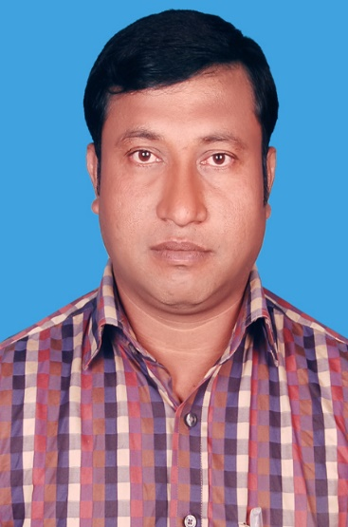
Aveyj Kvjvg AvRv` iæ‡ej,
সহকারী শিক্ষক
knx` AvjvDwÏb D”P we`¨vjq, wgR©vcyi, cvKzw›`qv, wK‡kviMÄ|

Slide 3
শ্রেণিঃ দশম
বিষয়ঃ হিসাববিজ্ঞান

Slide 4
শিখনফল
এই পাঠ শেষে শিক্ষার্থীরা ...............
১। উৎপাদন ব্যয় কি তা বলতে পারবে ।
২। উৎপাদন ব্যয়ের উপাদানগুলো উল্লেখ করতে পারবে।
৩। উৎপাদন ব্যয়ের উপাদানগুলোর উদাহরন বলতে পারবে।

Slide 6
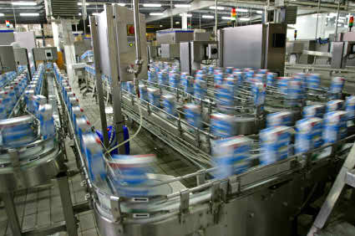

Slide 7
পাঠ শিরোনাম
উৎপাদন ব্যয়ের উপাদান

Slide 8
উৎপাদন ব্যয়ের উপাদান
শ্রম/মজুরী
আরোপনযোগ্য খরচ
কাচাঁমাল
প্রত্যক্ষ
শ্রম
প্ররোক্ষ
শ্রম
প্রত্যক্ষ
কাচাঁমাল
পরোক্ষ
কাচাঁমাল
প্রত্যক্ষ
খরচ
পরোক্ষ
খরচ

Slide 9
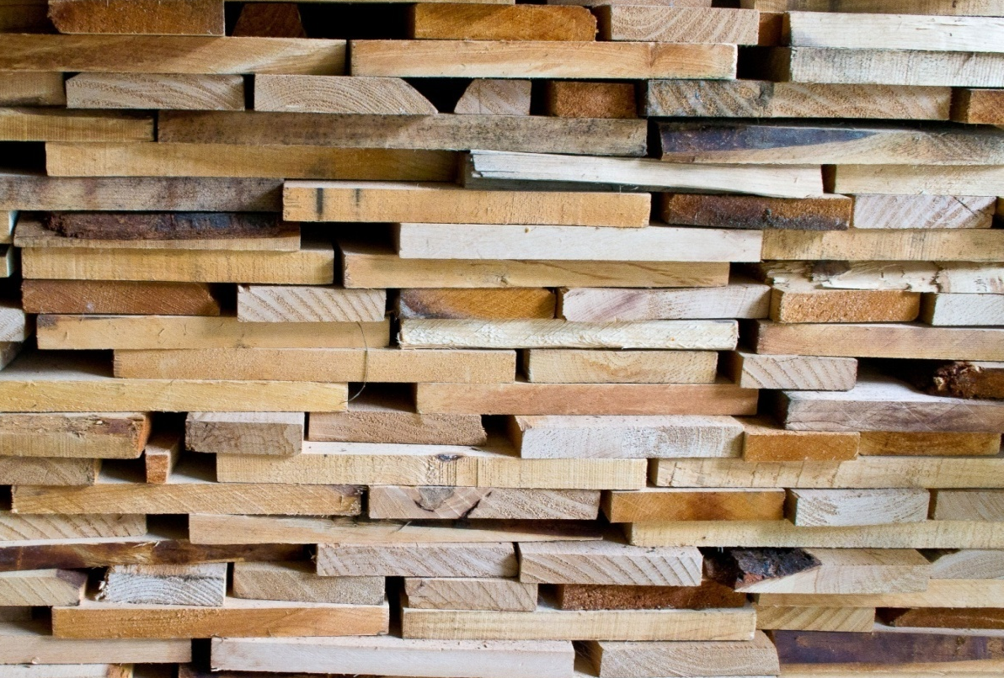
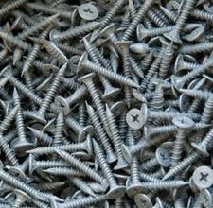
কাচাঁমাল
পরোক্ষ কাচাঁমাল
প্রত্যক্ষ কাচাঁমাল
কাঠ ও পেরেক

Slide 10
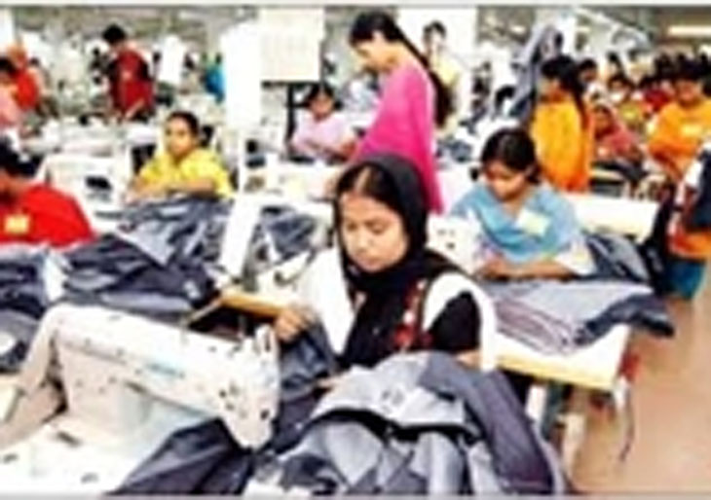
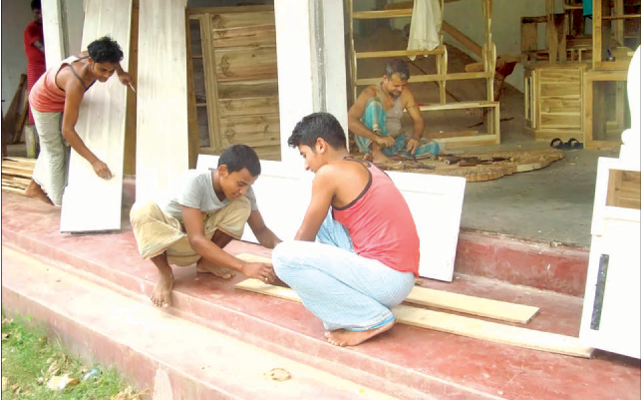
শ্রম/
মজুরী
পরোক্ষ
শ্রম
প্রত্যক্ষ
শ্রম
কারখানায় শ্রমিকের মজুরী

Slide 11
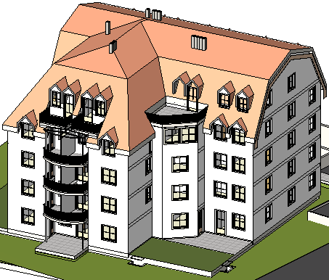
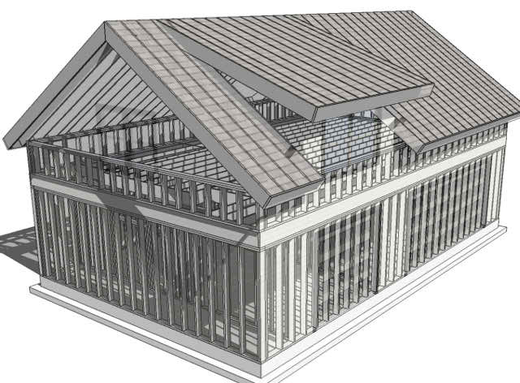
আরোপণযোগ্য
খরচ
পরোক্ষ
খরচ
প্রত্যক্ষ
খরচ

Slide 12
দলীয় কাজ
নিম্নের শব্দগুলো থেকে উৎপাদন ব্যয়ের উপাদান নির্ণয় কর।
আসবাবপত্র তৈরিতে কাঠ, পাটকলে শ্রমিকের মজুরী, দরপত্রের ক্রয়মূল্য, ভ্রমন ব্যয়, আসবাবপত্র প্রস্তুতের মিস্ত্রি খরচ, আসবাবপত্র তৈরির জন্য পেরেক ।

Slide 13
মূল্যয়ান
১। উৎপাদন ব্যয় বলতে কি বুঝ ।
২। উৎপাদনের উপাদানগুলোকে কয় ভাগে ভাগ করা যায় ?
৩। উৎপাদনের উপাদানগুলো কি কি ?

Slide 14
বাড়ির কাজ
জনাব করিম তার বাড়িতে বিভিন্ন আসবাবপত্র তৈরি ক্রার জন্য কাঠ ও পেরেক ক্রয় করে নিয়ে আসলেন এবং আসবাবপত্র তৈরির জন্য মিস্ত্রিও ঠিক করলেন ।
উদ্দীপকের আলোকে প্রত্যক প্রকার উৎপাদন ব্যয়ের উপাদানের তিনটি করে উদাহরন দাও ।

Slide 15
ধন্যবাদ

